Slide 1
FIAP · FASE 6
Smart HAS
Oracle PL/SQL integrado
ao ecossistema
FOTO
Procedures e functions no banco, conectadas ao back-end Java, ao app Flutter e ao painel Angular por uma única API REST.
Giovanna Cardoso Pinheiro Cury Marques
RM 554433
GitHub: (inserir link)
Vídeo: (inserir link do YouTube — não listado)

Slide 2
CONTEXTO E OBJETIVOS
Da API com H2 à inteligência no banco
Fase 5 (MVP)
Objetivo da Fase 6
Resultado
Flutter + Spring Boot + Angular
API REST com JWT
H2 em memória: CRUD de sensores e alertas
Sem histórico, sem regras automáticas
Persistência Oracle com modelo relacional
Regras de monitoramento em PL/SQL
Procedure disparada por evento do back-end
REST → Java → JDBC → Oracle
6 tabelas · 4 functions · 5 procedures
~2.700 leituras simuladas (7 dias)
Alertas automáticos + relatórios + watchdog
25 testes H2 + 4 testes no Oracle real
Fase 6: a inteligência de monitoramento (classificar, alertar, medir, consolidar, vigiar) passa a rodar no Oracle, reutilizável pelo app, pelo painel e por jobs agendados.
Smart HAS · Fase 6 · FIAP

Slide 3
INTEGRAÇÃO ENTRE CAMADAS
Arquitetura: a regra vive no banco, o Java orquestra
Spring Boot
Oracle
PRC_* · FN_*
6 tabelas SHAS_*
DBMS_SCHEDULER
log autônomo
Flutter
app de campo
REST
JWT
Controller → Service
JDBC
SensorAnalyticsGateway (porta)
Angular
painel admin
OraclePlSqlAnalyticsGateway
JpaAnalyticsGateway (H2, testes)
Ports & Adapters: o perfil Spring escolhe o adapter. Com ‘oracle’, as regras executam em PL/SQL (Hibernate só valida o schema); sem Oracle, o mesmo contrato roda em Java para demo e testes.
Smart HAS · Fase 6 · FIAP

Slide 4
APRIMORAMENTO DA SOLUÇÃO
Parte 1 — O que evoluiu
Novas funcionalidades
Refatoração e boas práticas
• Telemetria: registro e histórico de leituras
• Classificação NORMAL / ALERTA / CRÍTICA por limites
• Alertas automáticos com deduplicação e escalonamento
• Indicadores: conformidade 24h/7d e risco por local
• Relatório diário, resumo por responsável, auditoria
• Watchdog de sensores inativos + simulador IoT
• Ports & Adapters (gateway por perfil)
• Schema versionado em SQL + ddl-auto=validate
• ORA-20001 → 404 · ORA-20002..04 → 422
• Transação online x batch explícita
• Contrato REST retrocompatível
• Angular: KPIs do back-end, pt-BR, design system
• Flutter: fallback central + --dart-define
Smart HAS · Fase 6 · FIAP

Slide 5
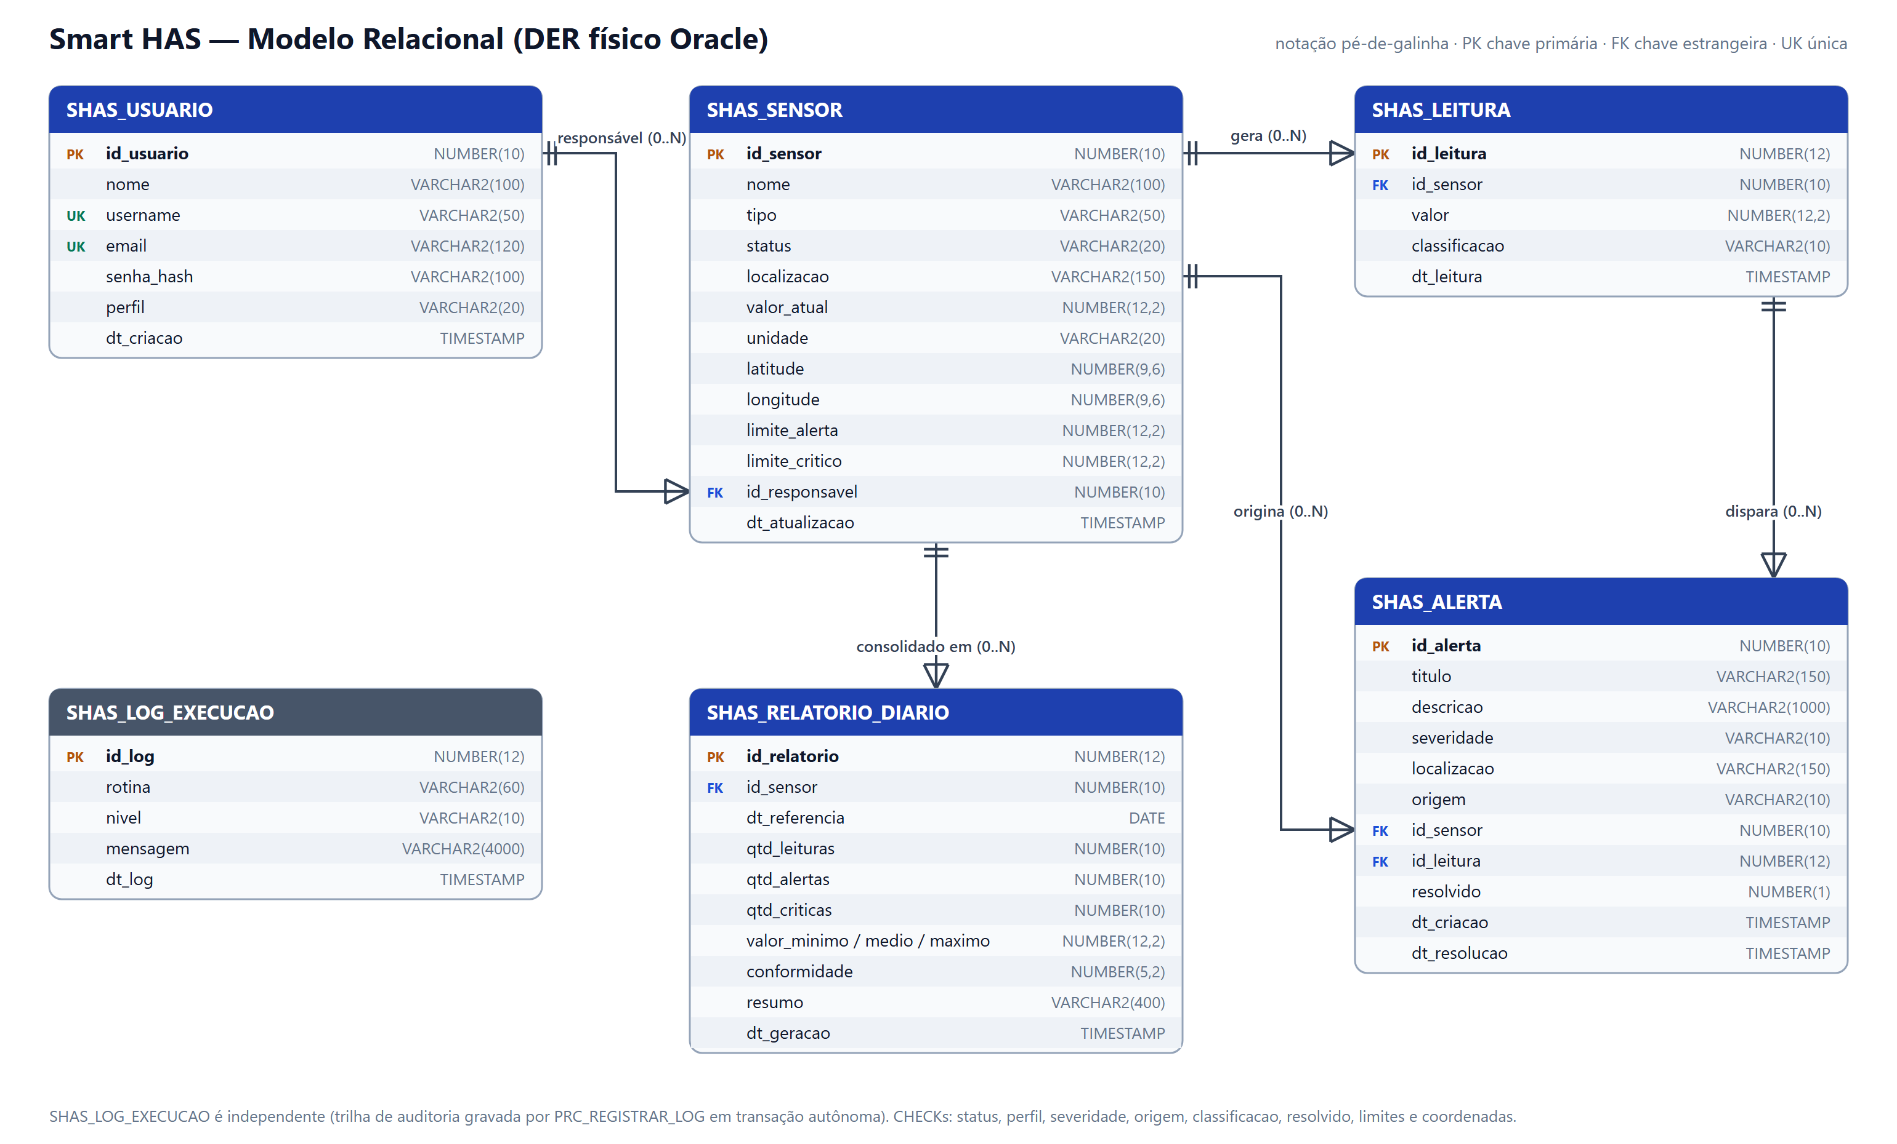
DER E IMPLANTAÇÃO
Parte 2 — Modelo relacional Oracle
Implantação
instalar_tudo.sql (reexecutável)
Docker: Oracle 23ai Free, instala sozinho
SQL Developer: servidor FIAP (19c)
Constraints nomeadas + COMMENT
Carga PL/SQL reprodutível:
3 usuários · 8 sensores
2.685 leituras · 40 alertas
64 linhas de relatório
Smart HAS · Fase 6 · FIAP

Slide 6
PL/SQL
Parte 3 — Functions: indicadores e dados formatados
FN_CALC_CONFORMIDADE
FN_CALC_INDICE_RISCO
Indicador · % de leituras normais na janela (24h, 7d). NULL sem dados.
Indicador · 0–100 por local: alertas ponderados + sensores degradados.
FN_FORMATAR_LEITURA
FN_CLASSIFICAR_LEITURA
Dados formatados · “Sensor 03 (Qualidade do Ar) | 162,40 AQI | CRITICA | 27/09 20:20”
Regra (DETERMINISTIC) · NORMAL / ALERTA / CRITICA, reutilizada pelas procedures.
SELECT localizacao, fn_calc_indice_risco(localizacao) AS risco
FROM (SELECT DISTINCT localizacao FROM shas_sensor) ORDER BY 2 DESC; → Marginal Tietê 75 · Ibirapuera 50
Boas práticas: IN/RETURN com %TYPE · RAISE_APPLICATION_ERROR · NO_DATA_FOUND tratado (evita NULL silencioso)
Smart HAS · Fase 6 · FIAP

Slide 7
PL/SQL
Parte 3 — Procedures: rotinas de back-end no banco
PRC_REGISTRAR_LEITURA
Online · chamada pelo Java
Valida → FOR UPDATE → classifica → grava → atualiza sensor → cria / deduplica / escalona alerta. SAVEPOINT + EXCEPTION.
PRC_GERAR_RELATORIO_DIARIO
Batch · job 23:55
CURSOR + FOR LOOP + MERGE idempotente, usando as functions.
PRC_VERIFICAR_SENSORES_INATIVOS
Batch · job 15 min
OPEN/FETCH/CLOSE, WHERE CURRENT OF: marca OFFLINE e abre alerta.
PRC_RESUMO_POR_RESPONSAVEL
Consulta · SYS_REFCURSOR
Resumo por usuário, lido no Java como ResultSet.
+ PRC_REGISTRAR_LOG (AUTONOMOUS_TRANSACTION): toda execução e todo erro ficam auditados, mesmo após ROLLBACK.
Smart HAS · Fase 6 · FIAP

Slide 8
INTEGRAÇÃO COM O BACK-END
REST → Java → JDBC → Oracle
new SimpleJdbcCall(jdbcTemplate)
.withProcedureName("PRC_REGISTRAR_LEITURA")
.withoutProcedureColumnMetaDataAccess()
.withNamedBinding() // p_x => ?
.declareParameters(
IN p_id_sensor, p_valor, p_dt_leitura
OUT p_id_leitura, p_classificacao,
p_id_alerta);
// SYS_REFCURSOR
new SqlOutParameter("p_cursor",
OracleTypes.CURSOR, RESPONSIBLE_MAPPER)
Endpoints → Oracle
POST /sensors/{id}/readings → PRC_REGISTRAR_LEITURA
GET /sensors/{id}/indicators → 3 functions
GET /reports/responsibles → ref cursor
POST /routines/* (ADMIN) → rotinas batch
ORA-20001 → HTTP 404
ORA-20002..04 → HTTP 422
Transação: @Transactional (online) · COMMIT na procedure (batch)
Evento de back-end: cada leitura do app, do painel ou do simulador IoT (@Scheduled) dispara a procedure. Validado por teste de integração contra o Oracle real.
Smart HAS · Fase 6 · FIAP

Slide 9
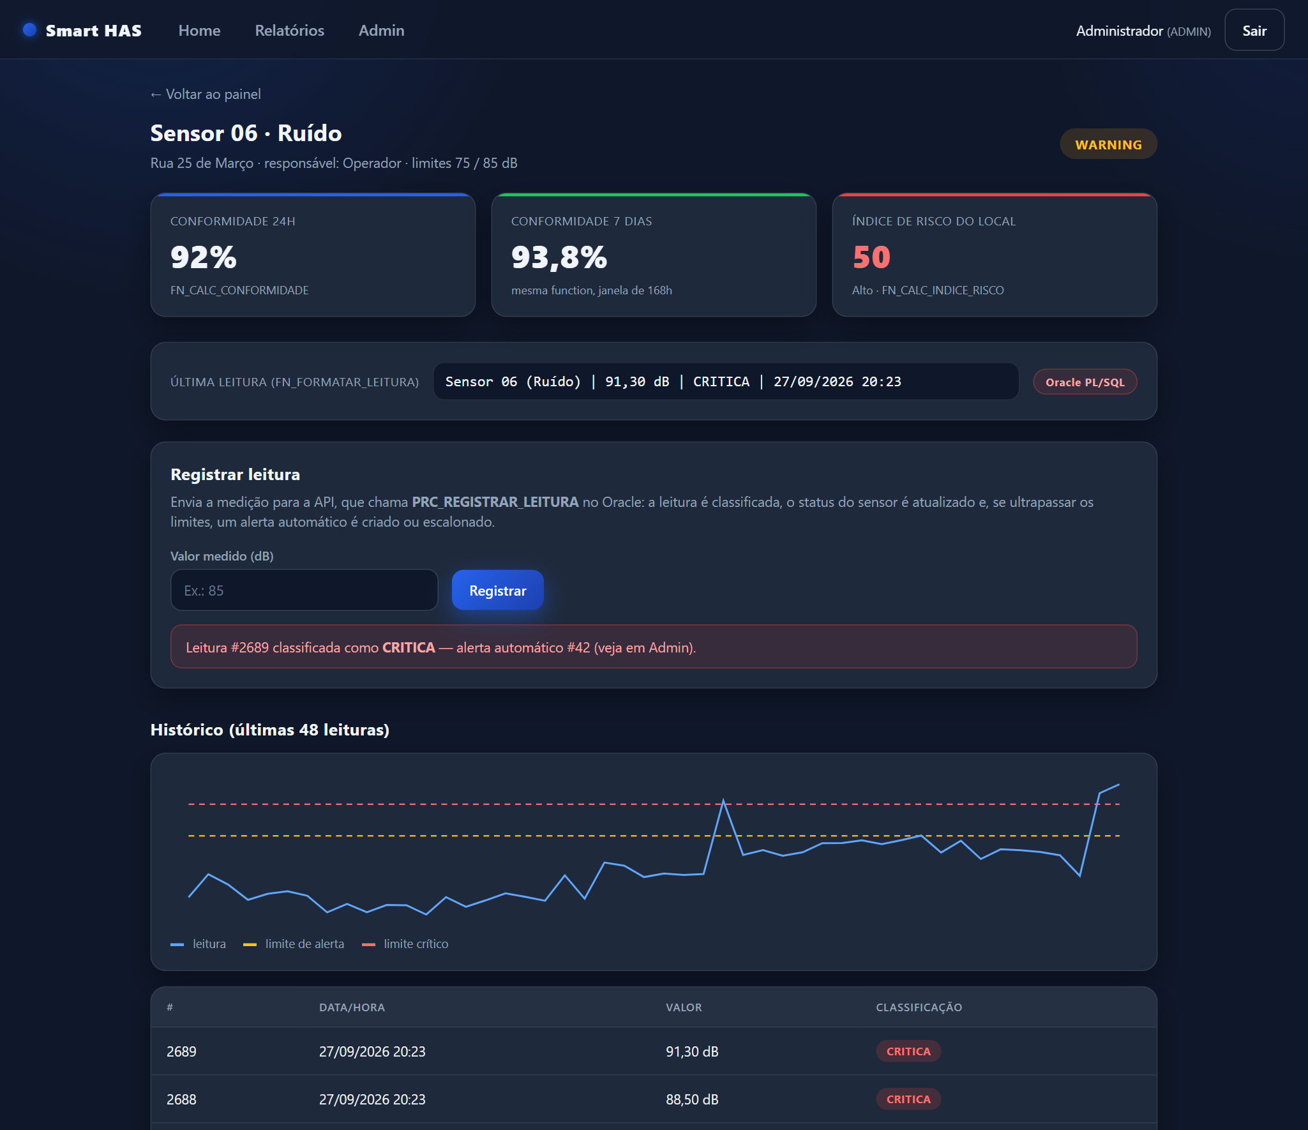
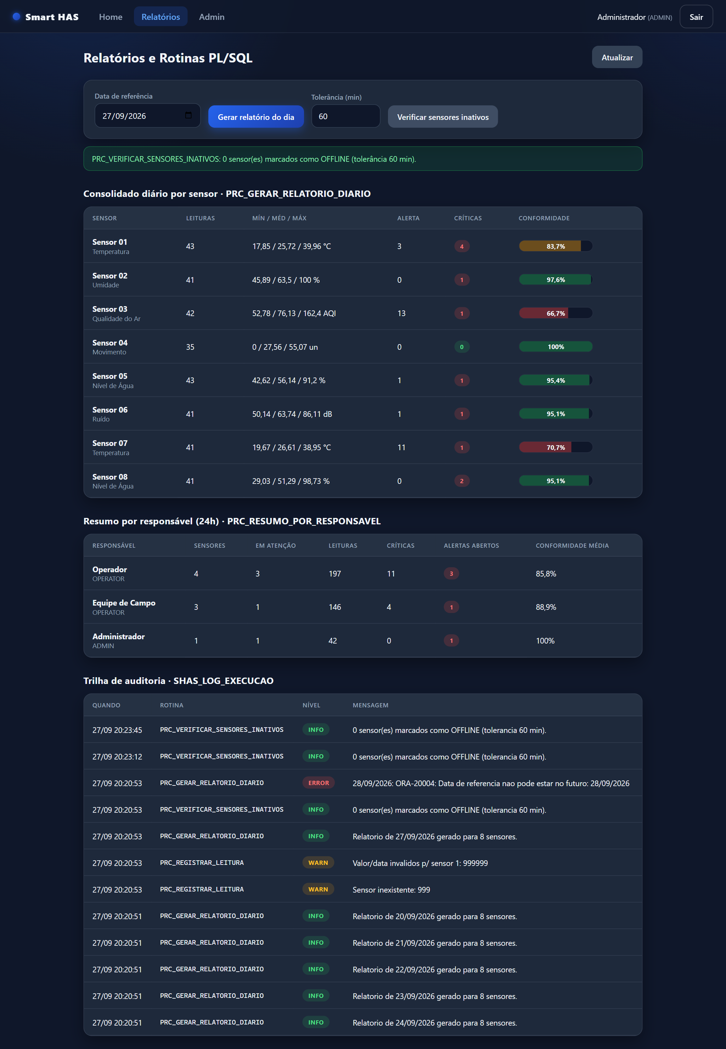
APLICAÇÃO RODANDO
Demonstração: leitura crítica vira alerta automático
1. Registrar 91,3 dB
→ CRITICA, alerta #42
2. Risco do local sobe para 50
3. Relatório, ref cursor e auditoria no painel
Smart HAS · Fase 6 · FIAP

Slide 10
CONCLUSÃO
Resultados e próximos passos
6
4
5
2.685
29
tabelas
functions
procedures
leituras
testes
Valor entregue
Próximos passos
Regra única para app, painel e jobs
Alertas sem intervenção humana
KPIs de qualidade e risco para decisão
Auditoria e reprocessamento (governança)
Deploy em nuvem (Oracle Autonomous + HTTPS)
Push (FCM) para alertas críticos
Camada de IA sobre a série histórica
Particionamento de SHAS_LEITURA por data
Smart HAS · Fase 6 · FIAP

